Slide 1
KRONOS SENTINEL / AVANCE DEL PROYECTO
Base lista. Protección comprobada.
A1–A4 verificadas; las próximas integraciones conservan sus fechas y avances reales.
Tarea técnica
Responsable
Fecha Gantt
Avance
Estado
Evidencia asociada
A1.1 · WAN/LAN y persistencia
Freddy
17–30 ago
100%
Completada
WAN/LAN + reinicio OK
A1.2 · Kernel / Netmap y offloading
Bruno
17–30 ago
100%
Completada
14 comprobaciones PASS
A2 · VLAN, DHCP y segmentación
Freddy
31 ago–13 sep
100%
Completada
16 pruebas PASS
A3.1 · Suricata Inline en WAN
Bruno
14–27 sep
100%
Completada
3/3 descartes + registro EVE
A3.2 · Firmas ET y bloqueo selectivo
Kevin
14–27 sep
100%
Completada
26k firmas; 0 fallidas
A3.3 · IPS interno y cierre ante fallos
Bruno
14–27 sep
100%
Completada
3/3 descartes; 0 escapes al reiniciar
A4 · Reputación IP y GeoIP WAN
Kevin
28 sep–11 oct
100%
Completada
4 reglas: 3 descartes por regla
A5 · HAProxy HTTPS → DVWA
Cristóbal
12–25 oct
0%
A tiempo
DVWA base; HTTPS pendiente
A6 · Correlación KRONOS / pfctl
Bruno
26 oct–08 nov
0%
A tiempo
Integración por validar
A7 · Asterisk PJSIP y AMI
Freddy
09–22 nov
0%
A tiempo
Host listo; AMI pendiente
A8 · Gemini Live / diálogo de voz
Bruno
16–29 nov
0%
A tiempo
Diálogo por implementar
A9 · VPN equipo / softphones
Freddy
23–29 nov
60%
A tiempo
SSH probado; llamada pendiente
A10 · QA integral / defensa
Kevin · QA
30 nov–20 dic
0%
A tiempo
QA del proyecto pendiente
GANTT RESUMIDA
AGO
SEP
OCT
NOV
DIC
A1
A3
A5
A7
A9
A2
A4
A6
A8
A10
HOY · 02 OCT
A1 · Kernel cambió → perfil compatible, revalidado 02/10.
A2 · DHCP faltante → 4 pools y pruebas cerradas 01/10, después del plazo.
A3 · VLAN y firmas → correcciones + reinicio verificados 02/10, después del plazo.
Evaluación 2 · APT | Corte real: 02 octubre 2026 | Presentación: 06 octubre
01 / 05
Notes:
Tabla completa y evidencia: [{"id": "A1.1", "task": "pfSense WAN/LAN", "owner": "Freddy", "planned": "17–30 ago", "start": "2026-08-17", "end": "2026-08-30", "percent": 100, "state": "Completada", "evidence": "WAN/LAN activas; reboot OK"}, {"id": "A1.2", "task": "Kernel / offloading", "owner": "Bruno", "planned": "17–30 ago", "start": "2026-08-17", "end": "2026-08-30", "percent": 100, "state": "Completada", "evidence": "Perfil actual: 14 PASS", "detail": "pfSense2.9/FreeBSD16: 14 PASS actuales. Perfil legacy conservado separado: 9 PASS y3OID no soportados; no averia IPS. Buffers Netmap medidos2048, rings allocator bytes no slots."}, {"id": "A2", "task": "4 VLAN + DHCP + aislamiento", "owner": "Freddy", "planned": "31 ago–13 sep", "start": "2026-08-31", "end": "2026-09-13", "percent": 100, "state": "Completada", "evidence": "16 pruebas PASS tras reboot", "detail": "Configuración cerrada y verificada el01/10; posterior a fecha Gantt. Bloqueos muestreados TCP22 con controles positivos; no prueba de todos los protocolos. Repetición02/10trasreinicioyambosmotoreslistos:16PASS."}, {"id": "A3.1", "task": "Suricata WAN Inline IPS", "owner": "Bruno", "planned": "14–27 sep", "start": "2026-09-14", "end": "2026-09-27", "percent": 100, "state": "Completada", "evidence": "3/3 DROP + EVE correlacionado", "detail": "Alcance WAN Ethernet/vtnet0. La inspección del HTTP interno tras terminar TLS corresponde al diseño posterior A5; no se afirma inspección del payload HTTPS cifrado."}, {"id": "A3.2", "task": "Firmas ET + dropsid.conf", "owner": "Kevin", "planned": "14–27 sep", "start": "2026-09-14", "end": "2026-09-27", "percent": 100, "state": "Completada", "evidence": "26k reglas; dependencia corregida", "detail": "WAN 26628 y trunk 26629 reglas, cero fallidas. SID2017669 oficial cargado, warning et.http.PK corregido. No todas las reglas son DROP."}, {"id": "A3.3", "task": "IPS interno / trunk LAN", "owner": "Bruno", "planned": "14–27 sep", "start": "2026-09-14", "end": "2026-09-27", "percent": 100, "state": "Completada", "evidence": "HTTP200 → 3 DROP → HTTP200", "detail": "Instancia única opt2 ejecuta Netmap en parent vtnet1. Marcador benigno MGMT→DMZ descartado, EVE VLAN99 correlacionado; HTTP normal200antes/después. No valida SQLi ni inspección dentro de TLS. Probado tras reiniciar el02/10. Guard PF probado en arranque/apagado: cero marcadores escapados en el ensayo final. Caidas WAN/trunk cierran en 0,961/0,637s observados; no cierre instant?neo garantizado."}, {"id": "A4", "task": "Reputación + GeoIP WAN", "owner": "Kevin", "planned": "28 sep–11 oct", "start": "2026-09-28", "end": "2026-10-11", "percent": 100, "state": "Completada", "evidence": "4 listas/paises: 3 DROP cada uno", "detail": "Prueba 02/10: Spamhaus, FireHOL y paises RU/KP descartan tres tramas benignas por tabla. FireHOL Alias_Deny y supresion nativa RFC1918/CGNAT verificada antes de habilitar bloqueo WAN. MaxMind lookupUS; cron programado. CapacidadPF2millones. No prueba sostenidaA10 ni tr?fico remoto real desde esos paises."}, {"id": "A5", "task": "HTTPS HAProxy → DVWA", "owner": "Cristóbal", "planned": "12–25 oct", "start": "2026-10-12", "end": "2026-10-25", "percent": 0, "state": "A tiempo", "evidence": "DVWA base; frontend pendiente", "detail": "DVWA existente en DMZ responde HTTP200/login; ese provisioning no equivale a HAProxy/TLS/rate-limits configurados. HTTP público terminó en timeout esperado; A5 no validada."}, {"id": "A6", "task": "Motor KRONOS / pfctl", "owner": "Bruno", "planned": "26 oct–08 nov", "start": "2026-10-26", "end": "2026-11-08", "percent": 0, "state": "A tiempo", "evidence": "Integración aún no probada"}, {"id": "A7", "task": "Asterisk PJSIP + AMI", "owner": "Freddy", "planned": "09–22 nov", "start": "2026-11-09", "end": "2026-11-22", "percent": 0, "state": "A tiempo", "evidence": "Host preparado; AMI pendiente", "detail": "Contenedor base en VM103 running; ninguna llamada AMI/PJSIP end-to-end probada."}, {"id": "A8", "task": "Gemini Live / voz", "owner": "Bruno", "planned": "16–29 nov", "start": "2026-11-16", "end": "2026-11-29", "percent": 0, "state": "A tiempo", "evidence": "Diálogo end-to-end pendiente"}, {"id": "A9", "task": "VPN equipo / softphones", "owner": "Freddy", "planned": "23–29 nov", "start": "2026-11-23", "end": "2026-11-29", "percent": 60, "state": "A tiempo", "evidence": "SSH OK; llamada remota falta", "detail": "Estimación por hitos: configuración tailnet separada50%, conectividad administrativa10%; ACL de Admin y softphone/VoIP40% pendientes. Tailscale termina en MGMT, no en pfSense, sin acceso del equipo a Proxmox."}, {"id": "A10", "task": "QA integral / defensa", "owner": "Kevin", "planned": "30 nov–20 dic", "start": "2026-11-30", "end": "2026-12-20", "percent": 0, "state": "A tiempo", "evidence": "SQLi / rendimiento pendientes", "detail": "Kevin coordina QA; participación de todo el equipo según Gantt. Pruebas funcionales de red ejecutadas no sustituyen QA integral SOAR, SQLi y rendimiento."}]
Responsables según Gantt. A10 Kevin es referente QA; ejecución prevista de todo el equipo. Cristóbal aparece únicamente en A5 futura (0%). No se acredita participación presencial por automatización.
A1 historial completado; perfil compatible revalidado 02/10. A2/A3 cierre observado posterior al plazo, retraso recuperado. A9 60% por hitos administrativos; softphone no validado.
docs\Fase_2_Desarrollo_Proyecto_APT\Informacion_EA2\Plan_Trabajo_Carta_Gantt.md
docs\Fase_2_Desarrollo_Proyecto_APT\AVANCE_SEMANA7_2026-10-02.md
Responsables académicos; automatización no acredita participación presencial. Pruebas fechadas sin retrofechar.
A4 repetida02/10inclFireHOLenforcement. A1 actual14PASS; legacy3OIDretirados; fail-openinicialcorregidoenguardfinal probado. Latenciafallosmedidanoesgarant?a cero. No se declara SQLi/TLS/end-to-end futurovalidado.
WebGUI sensor interno seleccionado DMZ/vtnet1.20; generador oficial ejecuta una sola instancia en parent trunk vtnet1 para todas las VLAN. Confirmado por proceso, sockets Netmap y EVE.

Slide 2
KRONOS SENTINEL / AVANCE DEL PROYECTO
Entregas que se pueden comprobar.
Cada resultado se vincula a tareas concretas, una medida de éxito y una fecha comprometida.
Entregable
Tareas
Criterio de aceptación medible
Compromiso
Firewall y cuatro redes aisladas
A1 + A2
4 DHCP ACK; 3 bloqueos SSH; offloading desactivado
13 sep
Protección IPS externa e interna
A3
3/3 DROP por sensor; controles normales OK; 0 escapes en reinicio probado
27 sep
Reputación y GeoIP en WAN
A4
Spamhaus, FireHOL, RU y KP: 3 DROP por regla; PF 2 millones
11 oct
HTTPS y respuesta automatizada
A5 + A6
HTTPS 200; bloqueo <100 ms; reducción de ruido >50%
08 nov
Llamada y conversación con IA
A7 + A8
1 llamada AMI + diálogo; respuesta total <1,5 s
29 nov
Acceso remoto y QA integral
A9 + A10
SSH al laboratorio; llamada remota; 3 escenarios SQLi
20 dic
AJUSTES DEL DISEÑO · MOTIVO Y EFECTO
AWS: transporte; seguridad en Proxmox
Tailnet separada para el equipo
Guard IPS y exclusiones FireHOL
pfSense recibe Ethernet normal para inspección Inline.
Acceso a las VMs del laboratorio, sin acceso a Proxmox.
Cierre ante fallos; las redes privadas quedan fuera del bloqueo.
Evaluación 2 · APT | Corte real: 02 octubre 2026 | Presentación: 06 octubre
02 / 05
Notes:
Criterios futuros son objetivos, no resultados acreditados. Fechas de la Gantt; A5 HTTPS 25oct, A6 08nov; A7 22nov, A8 29nov; A9 29nov, A10 20dic.
A4 se adelantó respecto a fin S8; actual base ejecutada. Pruebas prolongadas, falsos positivos y rendimiento corresponden A10.
docs\Fase_2_Desarrollo_Proyecto_APT\Informacion_EA2\Plan_Trabajo_Carta_Gantt.md
docs\Fase_2_Desarrollo_Proyecto_APT\AVANCE_SEMANA7_2026-10-02.md
Responsables académicos; automatización no acredita participación presencial. Pruebas fechadas sin retrofechar.
A4 repetida02/10inclFireHOLenforcement. A1 actual14PASS; legacy3OIDretirados; fail-openinicialcorregidoenguardfinal probado. Latenciafallosmedidanoesgarant?a cero. No se declara SQLi/TLS/end-to-end futurovalidado.
WebGUI sensor interno seleccionado DMZ/vtnet1.20; generador oficial ejecuta una sola instancia en parent trunk vtnet1 para todas las VLAN. Confirmado por proceso, sockets Netmap y EVE.

Slide 3
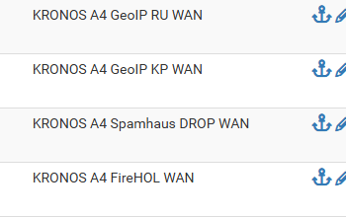
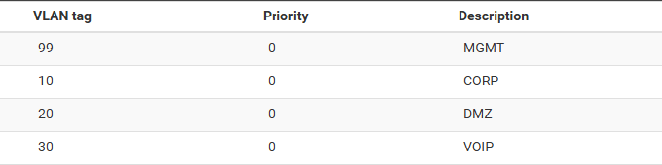
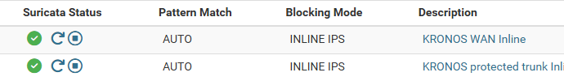
KRONOS SENTINEL / AVANCE DEL PROYECTO
El laboratorio ya entrega resultados.
Infraestructura real · Proxmox VE + AWS EC2 · Verificación con pfSense, comandos y tráfico benigno.
Internet
→
AWS Edge
→
Ubuntu Edge · 100
→
pfSense · 101
→
VLAN 10 / 20 / 30 / 99
Tráfico público
WireGuard · transporte
Túnel → Ethernet
Firewall + IPS WAN / interno
CORP · DMZ · VOIP · MGMT
Administración: tailnet del equipo → MGMT 105 → pfSense → VMs. Producción y Proxmox fuera del acceso del equipo.
A2 · Freddy
A3 · Bruno / Kevin
A4 · Kevin
Redes aisladas
Protección Inline
Reputación y GeoIP
ESPERADO
ESPERADO
ESPERADO
4 DHCP ACK + 3 bloqueos SSH
3 DROP por sensor; control normal OK
3 DROP por cada una de 4 reglas
OBTENIDO · PRUEBA REAL
OBTENIDO · PRUEBA REAL
OBTENIDO · PRUEBA REAL
16 PASS; administración permitida
6 DROP; 0 escapes al reiniciar
12 DROP; reglas activas
Falta validar: HTTPS y SQLi, respuesta SOAR, llamadas/IA y rendimiento sostenido (A5–A10).
Capturas nativas recortadas; resultados resumidos de pruebas fechadas. Originales e informes completos en /evidencias.
Evaluación 2 · APT | Corte real: 02 octubre 2026 | Presentación: 06 octubre
03 / 05
Notes:
Las capturas muestran configuración, no reemplazan las pruebas de tráfico. Resultados obtenidos de informes reales del 02/10. A2 aislamiento muestreado TCP22; no todos los protocolos. A3 marcadores benignos, no SQLi/HTTPS. A4 tramas locales con origen de cada tabla, no tráfico real desde países.
Sensor interno WebGUI DMZ/vtnet1.20 genera instancia en parent trunk vtnet1; no es un tercer sensor ni una tercera NIC.
Topología: EDGE100, PFSENSE101, DMZ102, VOIP103, CORP104, MGMT105. WG no termina en pfSense.
Capturas originales: docs\Fase_2_Desarrollo_Proyecto_APT\EA2_Evidencias_2026-10-02\configuraciones
docs\Fase_2_Desarrollo_Proyecto_APT\Informacion_EA2\Plan_Trabajo_Carta_Gantt.md
docs\Fase_2_Desarrollo_Proyecto_APT\AVANCE_SEMANA7_2026-10-02.md
Responsables académicos; automatización no acredita participación presencial. Pruebas fechadas sin retrofechar.
A4 repetida02/10inclFireHOLenforcement. A1 actual14PASS; legacy3OIDretirados; fail-openinicialcorregidoenguardfinal probado. Latenciafallosmedidanoesgarant?a cero. No se declara SQLi/TLS/end-to-end futurovalidado.
WebGUI sensor interno seleccionado DMZ/vtnet1.20; generador oficial ejecuta una sola instancia en parent trunk vtnet1 para todas las VLAN. Confirmado por proceso, sockets Netmap y EVE.

Slide 4
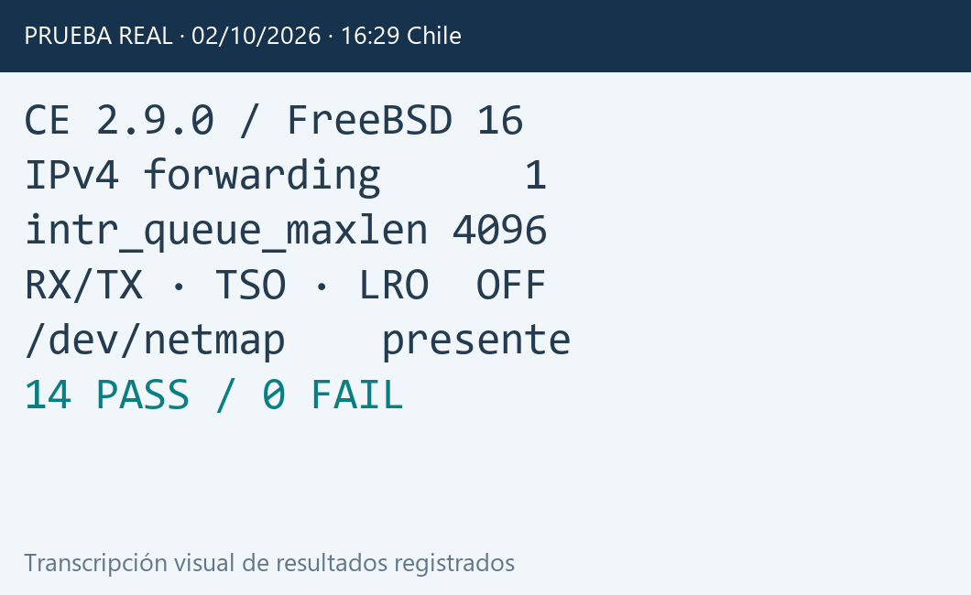
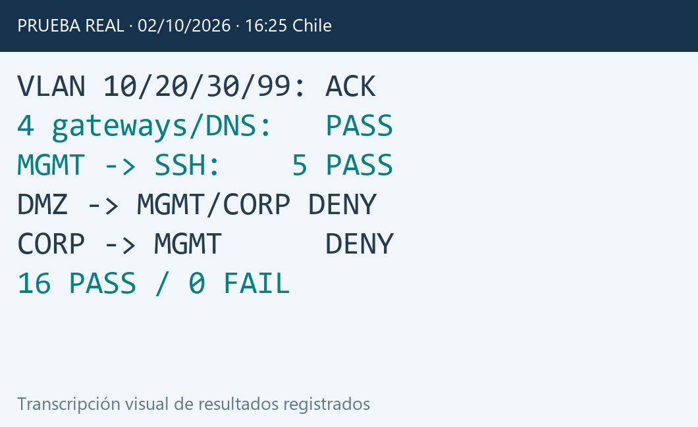
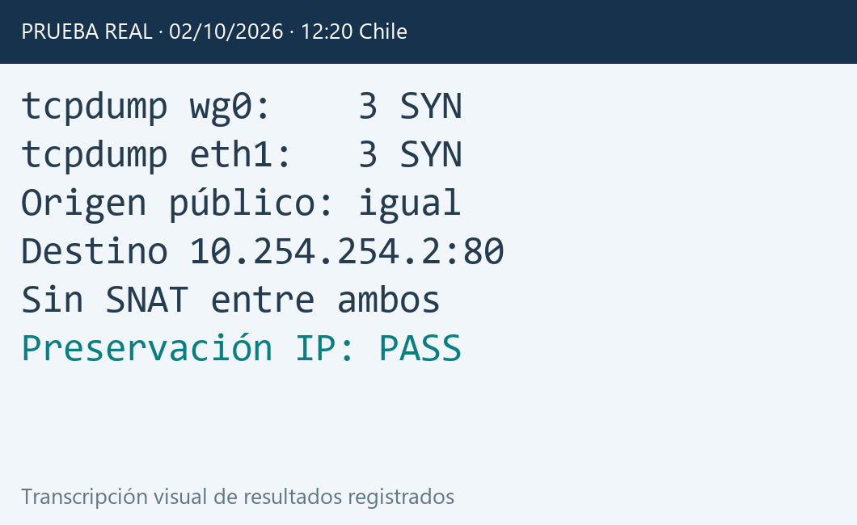
KRONOS SENTINEL / AVANCE DEL PROYECTO
Redes y transporte: evidencia de funcionamiento.
A1 y A2 · Resultados ejecutados el 02/10; responsables según la carta Gantt.
A1 · Bruno / Freddy
A2 · Freddy
Base de A1 · Bruno / Freddy
Kernel y Netmap
DHCP y segmentación
AWS → WAN pfSense
ESPERADO → OBTENIDO
ESPERADO → OBTENIDO
ESPERADO → OBTENIDO
14 verificaciones correctas → 14 PASS; 0 FAIL
Redes operativas y aisladas → 16 PASS
Conservar la IP del cliente → 3 SYN iguales en ambas NIC
Perfil compatible con el sistema desplegado.
Aislamiento muestreado TCP/22; MGMT autorizado.
Prueba de transporte; HTTPS público corresponde a A5.
Control actual 02/10 · 17:15 Chile: tailnet y MGMT online; pfSense WebGUI HTTP 200; ambos sensores IPS y guard READY.
Evaluación 2 · APT | Corte real: 02 octubre 2026 | Presentación: 06 octubre
04 / 05
Notes:
Imágenes: transcripciones visuales de resultados reales fechados, no capturas nativas de consola ni nuevas pruebas.
A1: {"PASS": 14, "FAIL": 0, "UNSUPPORTED": 0}; 3 OID retirados no son requisitos del perfil compatible; diagnóstico histórico conservado.
A2: [{"test": "DMZ: IPv4 /24 + default gateway + gateway ping + DNS", "status": "PASS", "obtained": "192.168.20.50/24; default ['192.168.20.1']; ping rc=0; DNS resolved"}, {"test": "DMZ: DHCP DISCOVER/OFFER/REQUEST/ACK", "status": "PASS", "obtained": "192.168.20.100/24; gateway/DNS ['192.168.20.1']; lease 3600s; RELEASE sent=True"}, {"test": "VOIP: IPv4 /24 + default gateway + gateway ping + DNS", "status": "PASS", "obtained": "192.168.30.50/24; default ['192.168.30.1']; ping rc=0; DNS resolved"}, {"test": "VOIP: DHCP DISCOVER/OFFER/REQUEST/ACK", "status": "PASS", "obtained": "192.168.30.100/24; gateway/DNS ['192.168.30.1']; lease 3600s; RELEASE sent=True"}, {"test": "CORP: IPv4 /24 + default gateway + gateway ping + DNS", "status": "PASS", "obtained": "192.168.10.50/24; default ['192.168.10.1']; ping rc=0; DNS resolved"}, {"test": "CORP: DHCP DISCOVER/OFFER/REQUEST/ACK", "status": "PASS", "obtained": "192.168.10.100/24; gateway/DNS ['192.168.10.1']; lease 3600s; RELEASE sent=True"}, {"test": "MGMT: IPv4 /24 + default gateway + gateway ping + DNS", "status": "PASS", "obtained": "192.168.99.10/24; default ['192.168.99.1']; ping rc=0; DNS resolved"}, {"test": "MGMT: DHCP DISCOVER/OFFER/REQUEST/ACK", "status": "PASS", "obtained": "192.168.99.100/24; gateway/DNS ['192.168.99.1']; lease 3600s; RELEASE sent=True"}, {"test": "MGMT -> 192.168.10.50:22", "status": "PASS", "obtained": "SSH-2.0-OpenSSH_9.6p1 Ubuntu-3ubuntu13.19\r\n"}, {"test": "MGMT -> 192.168.20.50:22", "status": "PASS", "obtained": "SSH-2.0-OpenSSH_9.6p1 Ubuntu-3ubuntu13.19\r\n"}, {"test": "MGMT -> 192.168.30.50:22", "status": "PASS", "obtained": "SSH-2.0-OpenSSH_9.6p1 Ubuntu-3ubuntu13.19\r\n"}, {"test": "MGMT -> 10.254.254.1:22", "status": "PASS", "obtained": "SSH-2.0-OpenSSH_9.6p1 Ubuntu-3ubuntu13.19\r\n"}, {"test": "MGMT -> 192.168.99.1:8443", "status": "PASS", "obtained": "TCP connected"}, {"test": "DMZ -> 192.168.99.10:22 denied", "status": "PASS", "obtained": "TimeoutError: timed out; 4.0s; positive target SSH control=True"}, {"test": "DMZ -> 192.168.10.50:22 denied", "status": "PASS", "obtained": "TimeoutError: timed out; 4.0s; positive target SSH control=True"}, {"test": "CORP -> 192.168.99.10:22 denied", "status": "PASS", "obtained": "TimeoutError: timed out; 4.0s; positive target SSH control=True"}]
Transporte: tcpdump simultáneo wg0 y eth1 confirmó el mismo origen público en 3 SYN; IP cliente omitida por privacidad. HTTP público timeout esperado: A5 no configurada.
Fuentes: evidencias/2026-10-02/pruebas/10-a1-compatible.png; docs/Fase_2_Desarrollo_Proyecto_APT/AVANCE_SEMANA7_2026-10-02.md.
Control fresco: {"checked_at": "2026-10-02T20:15:24.437882+00:00", "tailscale": {"backend": "Running", "self_online": true, "mgmt_online": true}, "webgui": {"http": "200", "rc": 0}, "ips_health": {"checked_at": "2026-10-02T17:15:22-03:00", "sensors": {"wan": {"assigned_interface": "wan", "netmap_parent": "vtnet0", "uuid": "49823", "enabled": true, "running": true, "engine_ready": true, "capture_mode": "NETMAP", "copy_mode": "ips", "netmap_interfaces_live": true, "ips_configured": true, "loaded_rules": 26628, "failed_rules": 0, "missing_flowbit_warning": false}, "opt2": {"assigned_interface": "opt2", "netmap_parent": "vtnet1", "uuid": "62511", "enabled": true, "running": true, "engine_ready": true, "capture_mode": "NETMAP", "copy_mode": "ips", "netmap_interfaces_live": true, "ips_configured": true, "loaded_rules": 26629, "failed_rules": 0, "missing_flowbit_warning": false}}, "startup": "IPS readiness only; forwarding protection is independently reported by kronos-ips-guard status.", "trunk_vlan_tag_filter_offload_disabled": true, "status": "PASS"}, "ips_health_rc": 0, "guard": {"rc": 0, "stdout": "Supervisor: 78368\nWorker: 67484\nHold: inactive\nIPS readiness: PASS\nGuard table: OPEN (empty)\nGuard operational status: READY\n"}, "status": "PASS"}

Slide 5
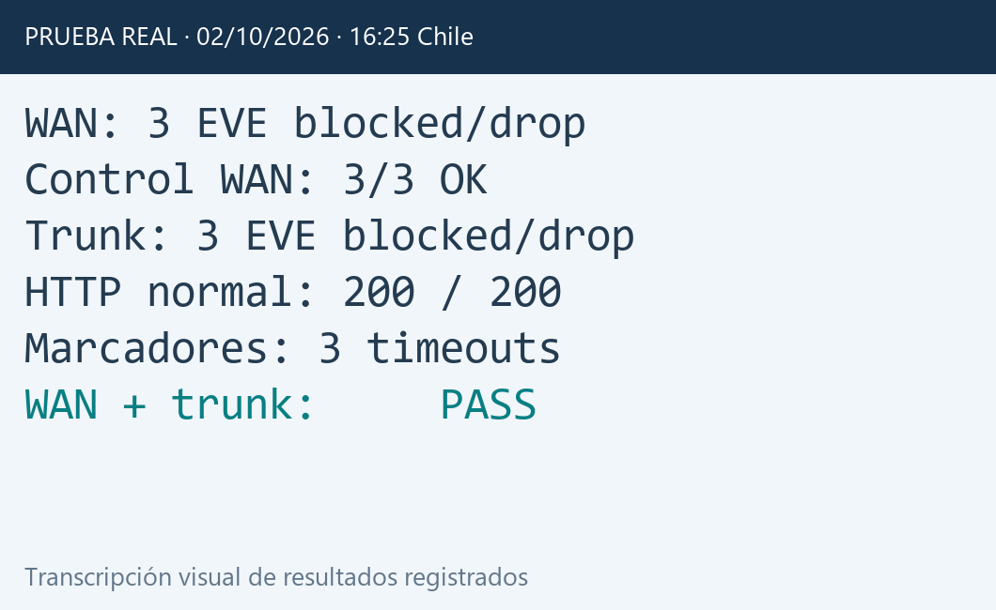
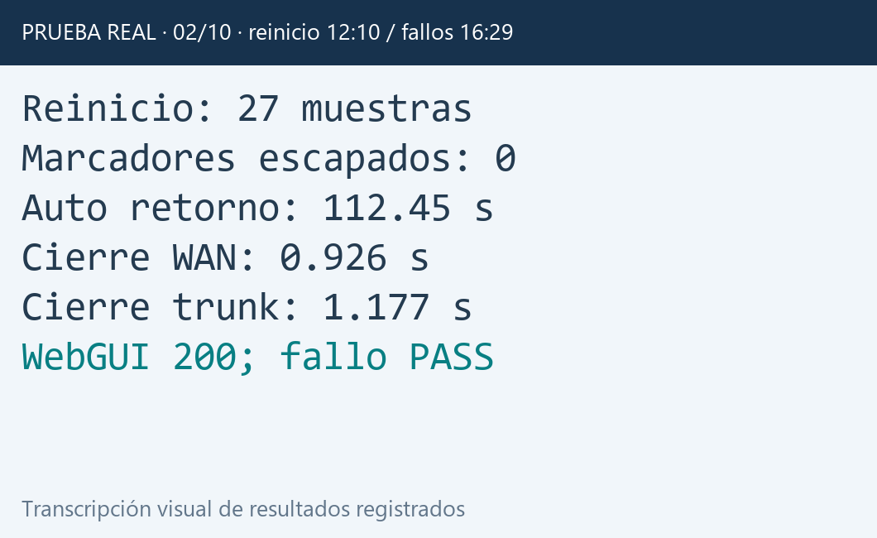
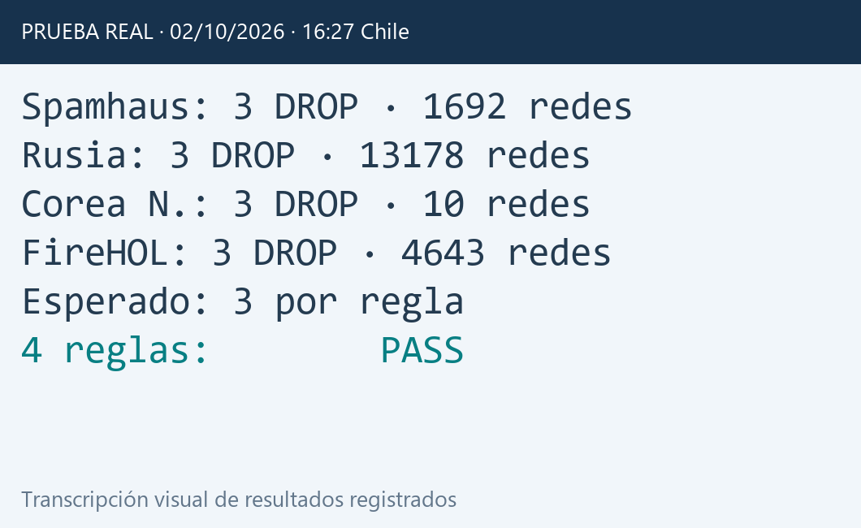
KRONOS SENTINEL / AVANCE DEL PROYECTO
Protección: bloqueos reales y recuperación.
A3 y A4 · Marcadores benignos, contadores de descarte y observación durante fallos controlados.
A3 · Bruno / Kevin
A3 · Bruno / Kevin
A4 · Kevin
IPS WAN e interno
Cierre ante fallos
Reputación y GeoIP
ESPERADO → OBTENIDO
ESPERADO → OBTENIDO
ESPERADO → OBTENIDO
3 descartes por sensor → 6 DROP nuevos
Cerrar tráfico sin IPS → 0 escapes en reinicio
3 descartes por cada regla → 12 DROP nuevos
El tráfico normal respondió antes y después.
27 muestras; retorno automático. WebGUI disponible en caídas.
Tramas locales de prueba; no ataques desde países externos.
Alcance S7 probado. HTTPS/SQLi, SOAR, voz/IA y pruebas prolongadas corresponden a las actividades siguientes.
Evaluación 2 · APT | Corte real: 02 octubre 2026 | Presentación: 06 octubre
05 / 05
Notes:
Transcripciones visuales de resultados reales; no capturas nativas de terminal.
IPS: controles positivos y 3 EVE nuevos por sensor. No inspección del contenido HTTPS.
Reinicio 02/10 12:10 Chile: {"samples": 27, "boot_closed_samples": 10, "uninspected_http200": 0, "escaped_markers": 0, "recovered": true, "first_ready_after_reboot_seconds": 112.45}; muestreo, no garantía de todos los paquetes. Caídas 02/10 16:29 Chile: cierre WAN 0.926s y trunk 1.177s. Recuperación tras caídas por herramienta explícita; reinicio con retorno automático.
A4: [{"test": "Spamhaus WAN block", "table_entries": 1692, "expected_packets": 3, "actual_counter_delta": 3, "status": "PASS", "scope": "three benign UDP frames only to pfSense WAN on isolated transit"}, {"test": "RU WAN block", "table_entries": 13178, "expected_packets": 3, "actual_counter_delta": 3, "status": "PASS", "scope": "three benign UDP frames only to pfSense WAN on isolated transit"}, {"test": "KP WAN block", "table_entries": 10, "expected_packets": 3, "actual_counter_delta": 3, "status": "PASS", "scope": "three benign UDP frames only to pfSense WAN on isolated transit"}, {"test": "FireHOL WAN block", "table_entries": 4643, "expected_packets": 3, "actual_counter_delta": 3, "status": "PASS", "scope": "three benign UDP frames only to pfSense WAN on isolated transit"}]; fuentes locales elegidas de tablas en tránsito aislado.
Fuentes: AVANCE_SEMANA7_2026-10-02.md; evidencias/2026-10-02/pruebas/07-guard-arranque.png, 08-guard-caidas.png, 09-a4-actual.png, 11-guard-caidas-actual.png.
Evidencias completas de resultados: [{"name": "A2 · Freddy · Redes aisladas", "expected": "4 DHCP ACK; 3 bloqueos", "obtained": "16 PASS; SSH MGMT OK", "image": "docs\\Fase_2_Desarrollo_Proyecto_APT\\EA2_Evidencias_2026-10-02\\pruebas\\ppt-a2.png"}, {"name": "A3 · Bruno / Kevin · IPS", "expected": "DROP; arranque cerrado", "obtained": "6 DROP; 0 escapes", "image": "docs\\Fase_2_Desarrollo_Proyecto_APT\\EA2_Evidencias_2026-10-02\\pruebas\\ppt-a3.png"}, {"name": "A4 - Kevin - Reputacion/GeoIP", "expected": "3 DROP por lista", "obtained": "3 DROP en cada regla", "image": "docs\\Fase_2_Desarrollo_Proyecto_APT\\EA2_Evidencias_2026-10-02\\pruebas\\ppt-a4.png"}]

